Slide 1



Slide 2
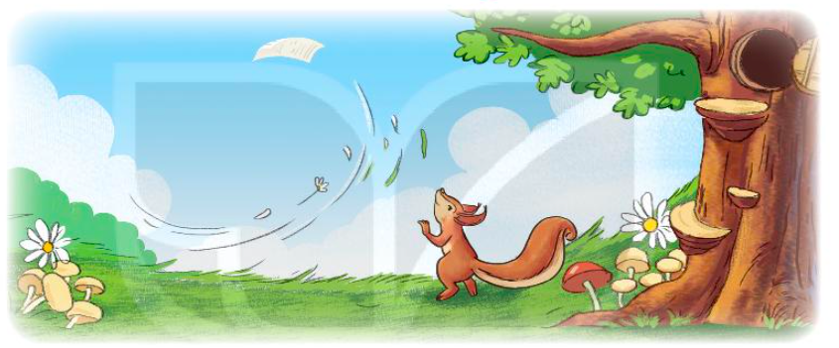
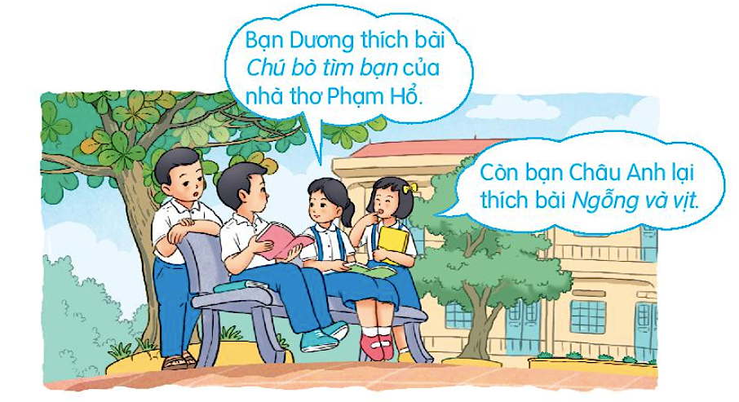
Đọc mở rộng
1. Tìm đọc một bài thơ về tình bạn. Khi đọc, chú ý những thông tin sau:
- Tên của bài thơ.
- Tên của tác giả.
2. Nói về những điều em thích trong bài thơ đó.

Slide 3

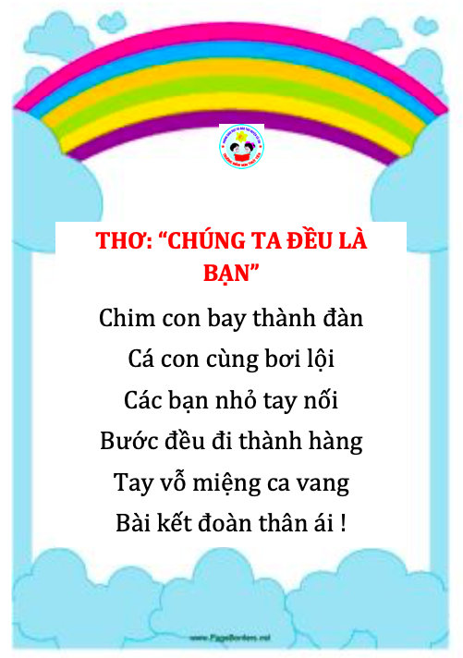
1. Tìm đọc 1 bài thơ về tình bạn

Slide 4
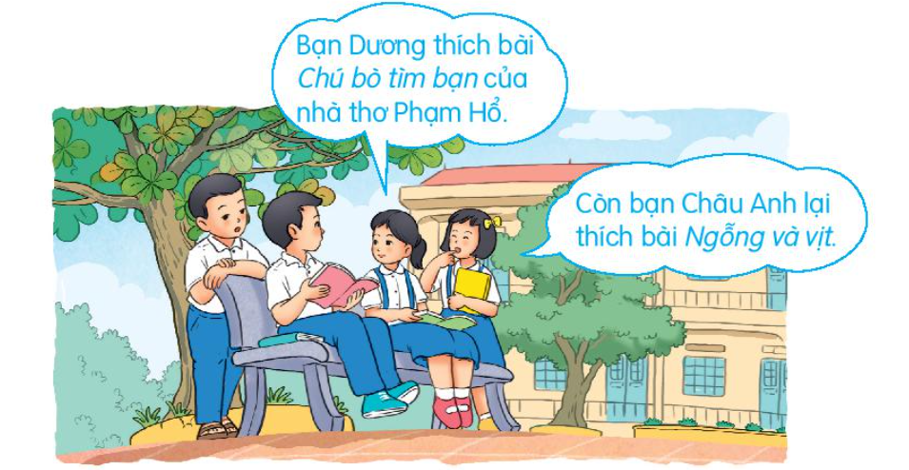
2. Nói về những điều em thích trong bài thơ đó

Slide 5






Hoạt động tiếp nối
Tìm đọc thêm các bài thơ về tình bạn và viết điều em thích
Xem trước bài sau.

Slide 6









Tạm biệt và hẹn gặp lại
các con vào những tiết học sau!

